Slide 1

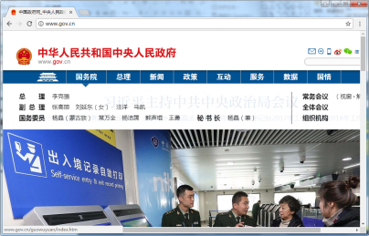
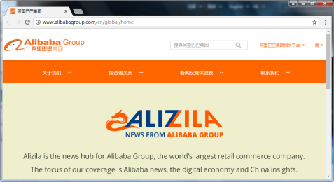
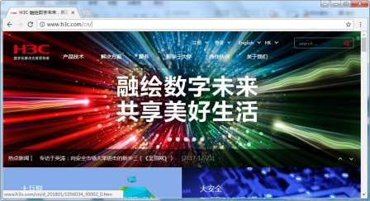
Web前端开发技术
--HTML5、CSS3、JavaScript(第3版)

Slide 2
应用项目开发
计算机发展的历史
大型机，小型机，服务器，PC机，手机、智能设备；
程序设计语言
C+， Java， JavaStrip， Python，其他语言
应用系统
单机系统、分布式结构、嵌入式系统
计算模式
分布式计算、微服务

Slide 3
应用项目开发
分布式应用架构
服务器
J2EE, .net, nodeJs
前端交互
客户端（JAVA， C客户端）
Web前端技术
APP （ISO，安卓）
微信小程序、微信公众号

Slide 4
应用项目开发
Web前端技术
基础
Html、CSS、JS
技术重点
基本语法
编程模式
渲染、事件、数据交互，服务请求方式，数据传输方式（JSON）
组件、函数库、

Slide 5
应用项目开发
Web前端技术
应用开发框架
Jquery， React，vue ， JSF
应用场景
静态网站、业务管理系统、电商、新媒体等系统、数据分析展示系统、Web2D、3D
设计相关问题
美工设计、风格设计
可用性设计、用户体验

Slide 6
本章学习目标
Web内容：
了解Web发展史；
掌握Web网站相关的基本概念；
理解Web前端开发技术及其在Web网页中的作用；
熟悉并学会使用常用的Web前端开发工具、浏览器工具。

Slide 7
1.1 Web概述
1980年Tim Berners-Lee（蒂姆·伯纳斯·李）在欧洲核子物理实验室工作时建议建立一个以超文本系统为基础的项目来使得科学家之间能够分享和更新他们的研究结果。他与Robert Cailliau一起建立了一个叫做ENQUIRE的原型系统。
1984年Tim Berners-Lee蒂姆·伯纳斯·李重返欧洲核子物理实验室创造了万维网。为此他写了世界上第一个网页浏览器（World Wide Web）和第一个网页服务器（httpd）。
Tim Berners-Lee建立了第一个网站（也是世界上第一个网站）是http://info.cern.ch/，它于因此它也1991年8月6日上网，它解释了万维网是什么，如何使用网页浏览器和如何建立一个网页服务器等等。

Slide 8
1.1.1 Web的起源
Tim Berners-Lee后来在这个网站里列举了其它网站，是世界上第一个万维网导航站点。追溯到1980年Tim Berners-Lee构建的ENQUIRE项目。
1989年3月，Tim Berners-Lee撰写了Information Management: A Proposal《关于信息化管理的建议》一文，文中提及 ENQUIRE 并且描述了一个更加精巧的管理模型。
1990年11月12日他和Robert Cailliau（罗伯特·卡里奥）合作提出了一个更加正式的关于万维网的建议。
在1990年11月13日他在一台NeXT工作站上写了第一个网页以实现他文中的想法。

Slide 9
1.1.1 Web的起源（续）
1991年8月6日，他在alt.hypertext新闻组上贴了万维网项目简介的文章。这一天也标志着因特网上万维网公共服务的首次亮相。
1994Wide Web Consortium）在麻省理工学院计年10月非赢利性的万维网联盟W3C（World算机科学实验室成立。
W3C负责WWW技术标准化的协议制定，并进一步推动Web技术的发展。

Slide 10
1.1.2 Web的特点
1.Web是易导航和图形化
2.Web是具有平台无关性
3.Web是支持分布式结构
4.Web是具有动态性
5.Web是具有交互性

Slide 11
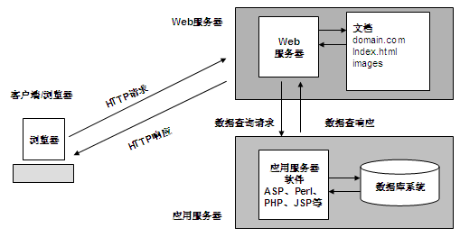
1.1.3 Web工作原理

Slide 12
1.1.4 Web相关概念
统一资源定位器
统一资源定位器/符（Uniform Resource Locator，URL）也被称为网页地址，如同在网络上的门牌，是因特网上标准的资源的地址（Address)。
协议类型://服务器地址（端口号）/路径/文件名
http://info.cern.ch/www20/0002
http://www.edu.cn/kexuetansuo_12385/index.shtml
序号 | 服务（协议）类型 | 含义
1 | http | 超文本传输协议资源
2 | https | 用加密传送的超文本传输协议
3 | ftp | 文件传输协议
4 | mailto | 电子邮件地址
5 | ldap | 轻型目录访问协议搜索
6 | news | Usenet新闻组
7 | file | 当地电脑或网上分享的文件
8 | gopher | Internet Gopher Protocol (Internet 查找协议)

Slide 13
1.1.4 Web相关概念(续)
Web服务器： 也称为网站，是指在Internet上提供Web访问服务的站点，是由计算机软件和硬件组成的有机整体。必须为Web服务器配置IP地址和域名，才能对外提供Web服务。
超链接
超链接（Hyper Link）是指从一个网页指向另一个目标的连接关系，这个目标可以是另一个网页，也可以是相同网页上的不同位置，还可以是一个图片、一个电子邮件地址、一个文件，甚至是一个应用程序。超链接在本质上属于一个网页的一部分，它是一种允许我们同其他网页或站点之间进行连接的元素。
<a href="http://baike.baidu.com">百科</a>

Slide 14
1.3 Web前端开发技术
1.3.1 HTML
HTML是SGML（Standard Generalized Markup Language，标准通用标记语言）下的一个应用(也称为一个子集)，也是一种标准规范，它通过标记符号来标记要显示的网页中的各个部分。而SGML是一种定义电子文档结构和描述其内容的国际标准语言，是所有电子文档标记语言的起源。
HTML是构成Web页面(Page)的基础。
HTML文档：用来描述网页，由HTML 标记和纯文本构成文本文件。不同于纯文本文件（不含HTML标记）。

Slide 15
1.3.1 HTML超文本标记语言的发展历史
HTML1.0：1993年6月作为互联网工程工作小组（IETF）工作草案发布；
HTML2.0：1995年11月作为RFC 1866发布，在RFC 2854于2000年6月发布之后被宣布已经过时。
HTML3.2：1996年1月14日发布，W3C推荐标准。
HTML4.0：1997年12月18日发布，W3C推荐标准。
HTML4.01：1999年12月24日发布，W3C推荐标准。
HTML5：2014年10月28日发布， W3C推荐标准。

Slide 16
1.3.2 CSS
层叠样式表CSS（Cascading Style Sheet）级联样式表
1.CSS作用
可以有效地对页面的布局、字体、颜色、背景和其它效果实现更加精确的控制 。
<body>
<p>这是独立段落！字号24px</p>
<div id="div1" class="">
<p>这是图层中的段落！字号18px</p>
</div>
</body>
p{
font-size:24px;font-family:黑体;
text-indent:2em;color:#FF0000; }
#div1 p{ font-size:18px; color:blue; }

Slide 17
1.3.2 CSS（续）
2.CSS发展历史
CSS1: 1996年12月17日发布，W3C推荐标准，1999年1月11日重新修订；
CSS2：1999年1月11日发布，W3C推荐标准，CSS2添加了对媒介（打印机和听觉设备）、可下载字体的支持；
CSS3：计划将 CSS 划分为更小的模块，这些模块包括：盒子模型、列表模块、超链接方式 、语言模块 、背景和边框 、文字特效 、多栏布局等。

Slide 18
1.3.3 JavaScript
JavaScript的出现使得网页和用户之间实现了一种实时性的、动态的、交互性的关系，使网页包含更多活跃元素和更加精彩的内容。
1.JavaScript由来。JavaScript最初由网景公司（Netscape）的Brendan Eich设计，是一种由Netscape的LiveScript发展而来的客户端脚本语言，主要目的是为了解决服务器端语言，提供数据验证的基本功能。
2.JavaScript组成。一个完整的JavaScript实现是由以下3个不同部分组成的：核心（ECMAScript）、文档对象模型（DOM）、浏览器对象模型（BOM） 。

Slide 19
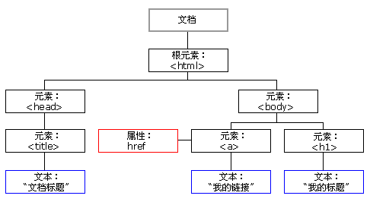
1.3.4 HTML DOM
HTML DOM是Document Object Model文档对象模型
1.DOM由来
DOM的历史追溯至1990年以后代后期Microsoft与Netscape的“浏览器大战”，双方为了在JavaScript与JScript一决生死，于是大规模的赋予浏览器强大的功能。
2.DOM结构

Slide 20
1.3.4 HTML DOM（续）
3.HTML DOM Level
DOM Level 1：1998年10月发布，W3C推荐规范。含有DOM Core和DOM HTML两个模块；
DOM Level 2：引入DOM 视图、DOM 事件、DOM 样式、DOM 遍历和范围；用于处理新的接口类型；
DOM Level 3：引入了以统一的方式载入和保持文档的方法,包含在新模块 DOM Load and Save和DOM Validation方法，从而进一步扩展了 DOM。

Slide 21
1.3.5 BOM
BOM(Browser Object Model，浏览器对象模型)。浏览器对象模型定义了JavaScript可以进行操作的浏览器的各个功能部件的接口，提供访问文档各个功能部件（如窗口本身、屏幕功能部件、浏览历史记录等）的途径以及操作方法。
IE 3.0和Netscape Navigator3.0 浏览器提供了一个浏览器对象模型特性，可以对浏览器窗口进行访问和操作。
由于没有相关的BOM标准，每种浏览器都有自己的BOM实现。有一些事实上的标准，如具有一个窗口对象和一个导航对象，不过每种浏览器可以为这些对象或其他对象定义自己的属性和方法。
常见BOM对象有Window 对象、Navigator对象、Screen对象、History对象、Location 对象等。

Slide 22
1.3.6 AJAX
1.AJAX工作原理
Ajax的核心是JavaScript对象XMLHttpRequest。该对象在Internet Explorer 5中首次引入，它是一种支持异步请求的技术。简而言之，XMLHttpRequest使您可以使用JavaScript向服务器提出请求并处理响应，而不阻塞用户。

Slide 23
1.3.7 jQuery
jQuery定义
jQuery是一套跨浏览器的JavaScript库，简化HTML与JavaScript之间的操作。由John Resig在2006年1月的BarCamp NYC上发布第一个版本。目前是由 Dave Methvin 领导的开发团队进行开发。全球前10000个访问最高的网站中，有59%使用了jQuery，它是目前最受欢迎的JavaScript库。
jQuery库的引用
通过script标记的src属性引入外部jQuery文件库。
<script type="text/javascript" src=" jquery-2.1.1.min.js "></script>

Slide 24
1.4 Web前端开发工具
1.4.1 NotePad
1.4.2 EditPlus[√]
1.4.3 Dreamweaver[√]
其它开发工具等
Webstom

Slide 25
1.5 浏览器工具
1.5.1 Microsoft Internet Explorer （IE）
1.5.2 Mozilla Firefox
1.5.3 Google Chrome
1.5.4 Oprea
1.5.5 Safari

Slide 26
1.6 综合案例
<!-- edu_1_6_1.html -->
<html>
<head>
<title>Web前端开发技术初步应用</title>
<style type="text/css">
p{font-size:20px;color:red;}
h3{font-size:24px;font-weight:bolder;color:#000099;}
</style>
</head>
<body>
<h3>Web前端开发技术</h3>
<p>HTML</p>
<p>CSS</p>
<p>JavaScript</p>
<h3>网络学习资源</h3>
<a href="http://www.w3school.com.cn/html/">HTML教程</a>
<script type="text/javascript“>alert("Web前端开发工程师就业前景好、待遇高！");
</script>
</body>
</html>

Slide 27
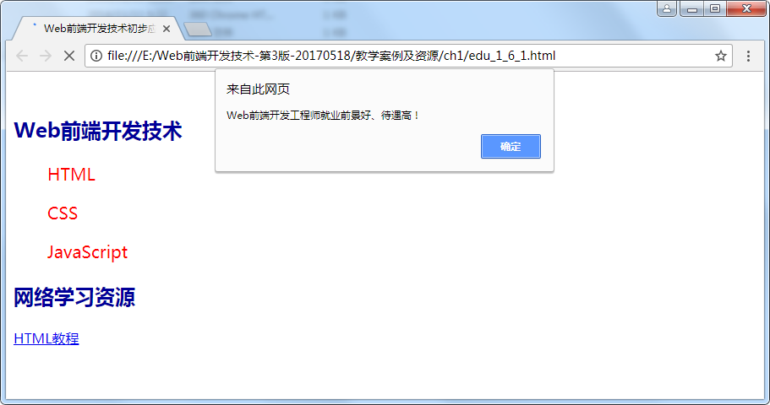
1.6 综合案例(续)

Slide 28
本章小结
本章从Web概述、Web前端开发工程师职业要求、Web前端开发技术、Web前端开发工具、Web浏览器等五大方面对Web前端开发技术进行综述。
重点阐述了Web概述、Web起源、Web特点、Web工作原理。为适应互联网行业迅速发展对IT开发人才的需要，介绍了Web前端开发工程师这一紧缺岗位的职业需求。
重点介绍HTML、CSS、JavaScript三者在网页设计中作用。其中HTML是Web网页的内容；CSS是Web网页的表现；JavaScript和HTML DOM是网页的行为，实现网页的动态、交互的功能。
介绍了目前Web前端开发常用的工具及各大主流网络浏览器。

Slide 29
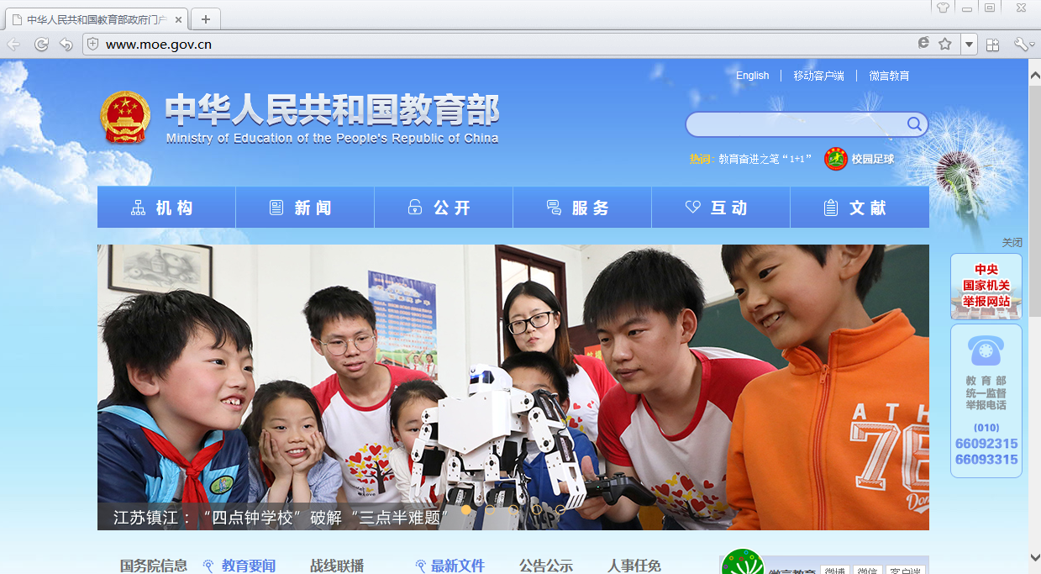
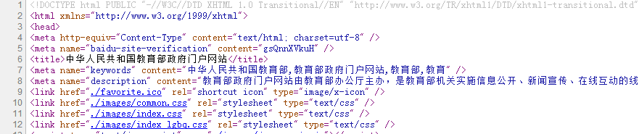
第2章 HTML基础

Slide 30
本章学习目标
主要内容：
了解HTML 文档的基本结构；
理解标记类型、标记语法；
学会body标记的属性的设置方法；
学会给网页添加注释；
理解meta元信息的作用；
了解HTML文档类型。

Slide 31
2.1 HTML文档结构
2.1.1 基本结构
HTML文档由头部head和主体body两个部分组成。在头部<head>标记中，可定义标题、样式等；在主体<body>标记中，可定义段落、标题字、超链接、脚本、表格、表单等元素，主体内容是网页要显示的信息。
<html>
<head></head>
<body></body>
</html>

Slide 32
2.2 头部<head>
HTML文档的头部标记主要包含页面标题标记、元信息标记、样式标记、脚本标记、链接标记等。头部标记所包含的信息一般不会显示在网页上。
2.2.1 页面标题<title> </title>
基本语法
<title>标题信息显示在浏览器的标题栏上</title>
语法说明
title标记是双标记，<title>是开始标记，</title>是结束标记，两者之间的内容为显示在浏览器的标题栏上的信息。

Slide 33
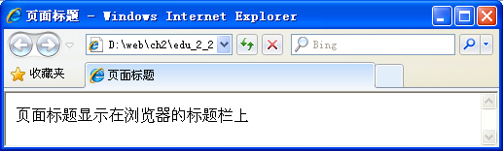
2.2 头部<head>-案例
<!-- edu_2_2_1.html -->
<html>
<head>
<title> 页面标题 </title>
</head>
<body>
页面标题显示在浏览器的标题栏上
</body>
</html>

Slide 34
2.2.2 元信息<meta>
META标记用来描述一个HTML网页文档的属性，也称为元信息（meta-information），这些信息并不会显示在浏览器的页面中。例如作者、日期和时间、网页描述、关键词、页面刷新等。该标记位于文档的头部(其属性形式是“名称/值”对)。
1.<meta>标记
基本语法
<meta name="" content="">
<meta http-equiv="" content="">
属性说明
meta属性主要分为两组。

Slide 35
2.2.2 元信息<meta>(续)
name属性与content属性
name属性用于描述网页，它是以“名称/值”形式的名称，name属性的值所描述的内容(值)通过content属性表示，便于搜索引擎机器人查找、分类。其中最重要的是description、keywords和robots。
http-equiv属性与content属性
http-equiv属性用于提供HTTP协议的响应头报文，它是以“名称/值”形式的名称，http-equiv属性的值所描述的内容(值)通过content属性表示，通常为网页加载前提供给浏览器等设备使用。其中最重要的是content-type charset提供编码信息，refresh刷新与跳转页面，no-cache页面缓存，expires网页缓存过期时间。

Slide 36
meta标记属性/值对应表
属性 | 值 | 描述
content | some_text | 定义与http-equiv或name属性相关的元信息
http-equiv | content-type expires refresh set-cookie | 内容类型 网页缓存过期时间 刷新与跳转(重定向)页面 如果网页过期，那么存盘的cookie将被删除
name | author description keywords generator | 定义网页作者 定义网页简短描述 定义网页关键词 定义编辑器
scheme | some_text | 定义用于翻译content属性值的格式。

Slide 37
2.2.2 元信息<meta>(续)
2.meta标记的使用方法
<meta name="keywords" content="信息参数" />
<meta name="description" content="信息参数" />
<meta http-equiv="content-type" content="text/html; charset=信息参数" />
<meta name="generator" content="信息参数" />
<meta name="author" content="信息参数">
<meta http-equiv="refresh" content="时间； url=网址参数">
<meta name="robots" contect="信息参数">

Slide 38
2.3 主体body
主体body是一个Web页面的主要部分，其设置内容是读者实际看到的信息。所有WWW文档的主体部分都是由body标记定义的。在主体body标记中可以放置的是页面中所有的内容，如图片、图像、表格、文字、超链接等元素。
2.3.1 body标记
基本语法
<body>… </body>
语法说明
＜body＞是开始标记，＜/body＞是结束标记。两者之间所包括的内容为网页上显示的信息。

Slide 39
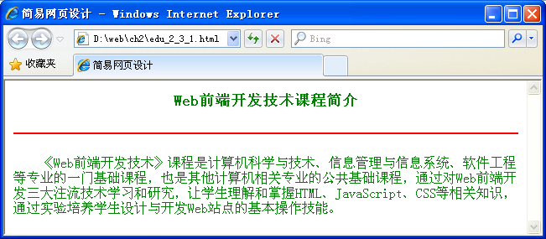
2.3 主体body-案例
<html>
<head>
<title>简易网页设计</title>
</head>
<body text="green">
<h3 align="center">Web前端开发技术课程简介</h3>
<hr color="red">
<p>&nbsp;&nbsp;&nbsp;&nbsp;《Web前端开发技术》课程是计算机科学与技术、信息管理与信息系统、软件工程等专业的一门基础课程，也是其他计算机相关专业的公共基础课程，通过对Web前端开发三大注流技术学习和研究，让学生理解和掌握HTML、JavaScript、CSS等相关知识，通过实验培养学生设计与开发Web站点的基本操作技能。</p>
</body>
</html>

Slide 40
2.3.2 body标记属性
设置body标记属性可以改变Web页面显示效果。body标记主要属性有text、bgcolor、background、link、alink、vlink、topmargin、leftmargin。
基本语法
<body leftmargin="50px" topmargin="50px"
text="#000000" bgcolor="#339999"
link="blue" alink="white" vlink="red"
background="body_image.jpg">
属性说明

Slide 41
2.3.2 body标记属性-属性表
属性 | 值 | 描述
text | rgb(R,G,B) grb(R%,G%,B%) #RRGGBB |#RGB Colorname | 规定文档中所有文本的颜色。 不赞成使用。请使用样式取代它。
bgcolor | 同上 | 规定文档的背景颜色。不赞成使用。
alink | 同上 | 规定文档中活动链接的颜色。
link | 同上 | 规定文档中未访问链接的默认颜色。
vlink | 同上 | 规定文档中已被访问链接的颜色。
background | URL | 规定文档的背景图像。
topmargin | Pixel | 规定文档中上边距的大小
leftmargin | pixel | 规定文档中左边距的大小

Slide 42
2.3.2 body标记属性-颜色表示方法
在网页设计中，HTML提供了4种颜色设置方法：
使用RGB（R，G，B），其中R、G、B为是0～255的整数；
使用RGB（R%，G%，B%），其中R、G、B为0～100的整数；
使用3位或6位十六进制数#RGB或#RRGGBB，R、G、B为十六进制数，取值范围：0～9、A～F，每一种颜色用2位十六进制数表示，RR：红色部分，GG：绿色部分，BB：蓝色部分。红色为#FF0000； #RGB可以转换为#RRGGBB 。例如红色 分别 表示为#F00、#FF0000。
使用颜色英文名称，如red表示红色，green表示绿色，blue表示蓝色等。

Slide 43
2.3.2 body标记属性-案例
<!-- edu_2_3_2.html -->
<html>
<head>
<title> body属性应用 </title>
<meta name="Generator" content="EditPlus">
<meta name="Author" content="储久良">
</head>
<body text="rgb(00,00,00)" bgcolor="#f0f0f0" background="" link="rgb(0%,100%,0%)" alink="white" vlink="red" topmargin="50px" leftmargin="50px" >
<p>欢迎访问我们的站点，我们为您提供网站地图。</p>
网站导航： <a href="http://www.baidu.com">百度</a>
<a href="http://www.163.com">网易</a>
<a href="http://www.sina.com.cn">新浪</a>
<a href="http://www.sohu.com.cn">搜狐</a>
</body>
</html>

Slide 44
2.4 HTML基本语法
2.4.1 标记语法
HTML标记是由尖括号包围的关键词，用于说明指定内容的外貌和特征，也称为标签（Tag）。<html>、<head>、<body>等都是标记。标记通常分为单个标记和成对标记两种类型。
1.单个标记
单个标记仅单独使用就可以表达完整的意思。
基本语法
<标记名称>或<标记名称/>
语法说明
最常用的单标记有<br>、<hr>。<br>、<br/>表示换行，<hr>、<hr/>表示水平分隔线。

Slide 45
2.4 HTML基本语法（续）
2.成对标记
成对标记由开始标记和结束标记两部分组成，必须成对使用。开始标记也称为首标记，告诉Web浏览器从此处开始执行该标记所表示的功能；结束标记也称为尾标记，告诉Web浏览器在这里结束该标记。
基本语法
<标记名称>内容</标记名称>
语法说明
其中“内容”部分就是要被这对标记施加作用的部分。
<h3><i>这是错误的交叉嵌套的代码</h3></i> ×
<h3><i>这是正确嵌套不交叉的代码</i></h3> √

Slide 46
2.4.2 属性语法
基本语法
<标记名称 属性1=“属性值1” 属性2=“属性值2” … 属性n="属性值n">
基本语法
属性应在开始标记（首标记）内定义，并且和标记名之间有一个空格分隔。例如，上例中hr标记中，align为属性，center为属性值，属性值可以直接书写，也可以使用双引号“”括起来。
<hr size="3" color="red" align="center">

Slide 47
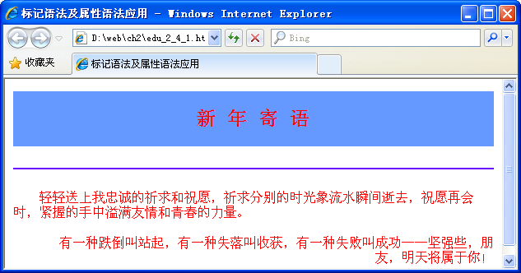
2.4.2 属性语法-案例
<!-- edu_2_4_1.html -->
<html>
<head>
<title>标记语法及属性语法应用 </title>
<style type="text/css">
h2{text-align:center;background:#6699ff;padding:20px;}
</style>
</head>
<body background="" text="red">
<h2 align="center">新&nbsp;年&nbsp;寄&nbsp;语</h3>
<hr size="2" color="#6600ff" width="100%"/>
<p align="left">&nbsp;&nbsp;&nbsp;&nbsp;轻轻送上我忠诚的祈求和祝愿，祈求分别的时光象流水瞬间逝去，祝愿再会时，紧握的手中溢满友情和青春的力量。 </p>
<p align="right">&nbsp;&nbsp;&nbsp;&nbsp;有一种跌倒叫站起，有一种失落叫收获，有一种失败叫成功——坚强些，朋友，明天将属于你！</p>
</body>
</html>

Slide 48
2.5 注释
HTML代码中添加注释的方法有2种：
<!-- 注释信息 -->
<comment>注释信息</comment>
1.<!-- 注释信息 -->
基本语法
<!-- 显示一个段落 -->
语法说明
以左尖括号和感叹号组合开始（<!--），以右尖括号（-->）结束。
案例edu_2_5_1.html

Slide 49
2.5 注释（续）
2.<comment> </comment>标记
基本语法
<comment>显示一个段落</comment>
语法说明
comment标记是成对标记，以<comment>开始，以</comment>结束。标记包围的信息为注释内容,但在高版本的浏览器中均显示在页面上，建议不使用此注释标记。
<comment>显示一个段落</comment>

Slide 50
2.6 HTML文档编写规范
2.6.1 HTML页面编码基本规范
1.所有标记均以“<”开始、以“>”结束。
2.根据标记类型，正确输入标记，单个标记最好在右尖括号前加1个斜杠“/”，如换行标记是单标记<br/>，成对标记最好同时输入起始标记和结束标记，以免忘记。
3.标记可以嵌套使用，但不能交叉使用。
4.在HTML代码中不区分大小写。
6.标记中可以设置各种属性，属性值建议用双引号标注起来
7.书写开始与结束标记时，在左尖括号与标记名或与斜杠“/”之间不能留有多余空格，否则浏览器标记不能识别，导致错误标记直接显示在页面上，影响页面美观效果。

Slide 51
2.6 HTML文档编写规范（续）
8.编写HTML代码时，应该使用锯齿结构，即采用缩进风格，使代码结构清晰，便于理解和分析页面的结构，便于代码后期阅读和维护。
2.6.2 HTML文档命名规则
1.文档的扩展名为html或者htm，建议统一用html作为文件名的后缀。
2.文档名中只可由英文字母、数字或下划线组成，建议以字母或下划线开始。
3.文档名中不能包含特殊符号，如空格、$、&等。
4.文档名区分大小写。
5.Web服务器主页一般是index.html或default.html。

Slide 52
2.7 HTML文档类型
2.7.1 <!DOCTYPE>标记
基本语法
<!DOCTYPE element-name DTD-type DTD-name DTD-url>
语法说明
<!DOCTYPE >表示开始声明DTD（Document Type Definition文档类型定义），其中DOCTYPE是关键字。
element-name指定该DTD的根元素名称。DTD-type指定该DTD是属于标准公用的还是私人制定的。设置为PUBLIC则表示该DTD是标准公用的，设置为SYSTEM则表示私人制定的。DTD-name指定该DTD的文件名称。DTD-url指定该DTD文件所在的URL地址。>是指结束DTD的声明。

Slide 53
2.7.2 DTD类型
HTML 4.01 规定了三种DTD类型：严格Strict、过渡Transitional以及框架Frameset。
<!DOCTYPE HTML PUBLIC "-//W3C//DTD HTML 4.01//EN" "http://www.w3.org/TR/html4/strict.dtd">
<!DOCTYPE HTML PUBLIC "-//W3C//DTD HTML 4.01 Transitional//EN" "http://www.w3.org/TR/html4/loose.dtd">
<!DOCTYPE HTML PUBLIC "-//W3C//DTD HTML 4.01 Frameset//EN " "http://www.w3.org/TR/html4/frameset.dtd">
HTML5的DTD定义：<!doctype html>

Slide 54
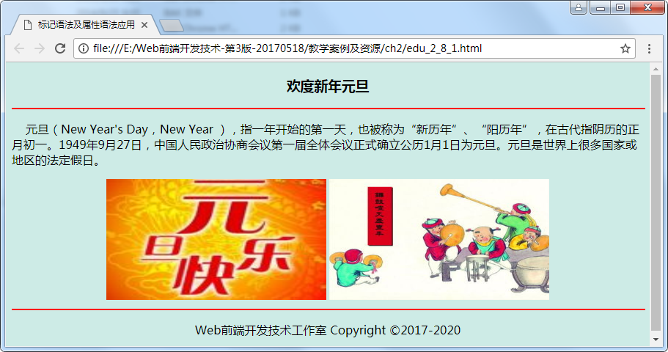
2.8 综合实例

Slide 55
2.8 综合实例-代码
<!-- edu_2_8_1.html -->
<html>
<head><title>标记语法及属性语法应用 </title>
<style type="text/css">
div{text-align:center;}
</style>
</head>
<body bgcolor="#CDEBE6">
<h3 align="center">欢度2013年元旦</h3>
<hr size="2" color="red" width="100%"/>
<p align="left">&nbsp;&nbsp;&nbsp;&nbsp;元旦（New Year's Day，New Year ），指一年开始的第一天，也被称为“新历年”、“阳历年”，在古代指阴历的正月初一。1949年9月27日，中国人民政治协商会议第一届全体会议正式确立公历1月1日为元旦。元旦是世界上很多国家或地区的法定假日。</p>
<div id="" class="">
<img src="yundan1.jpg" width="300" height="165" border="0" alt="">
<img src="yundan2.jpg" width="300" height="165" border="0" alt="">
</div>
</body>
</html>

Slide 56
本章小结
本章主要介绍了HTML文件的基本结构。HTML文档包含3个主要标记，其中：
<html></html>分别表示一个HTML文件的开始和结束
<head></head>分别表示文件头部的开始和结束
<body></body>分别表示文件主体的开始和结束。
body标记常用属性有：
text、bgcolor、background、link、vlink、alink、topmargin、leftmargin等。

